Slide 1
Sforzo di pesca
Definiamo come SFORZO DI PESCA l’insieme degli attrezzi da pesca per il tempo/spazio del loro impiego in una determinata area.
La mortalità da pesca (F) si può considerare proporzionale allo sforzo di pesca (f) a meno di un coefficiente di proporzionalità q detto coefficiente di catturabilità (F = qf).

Slide 2
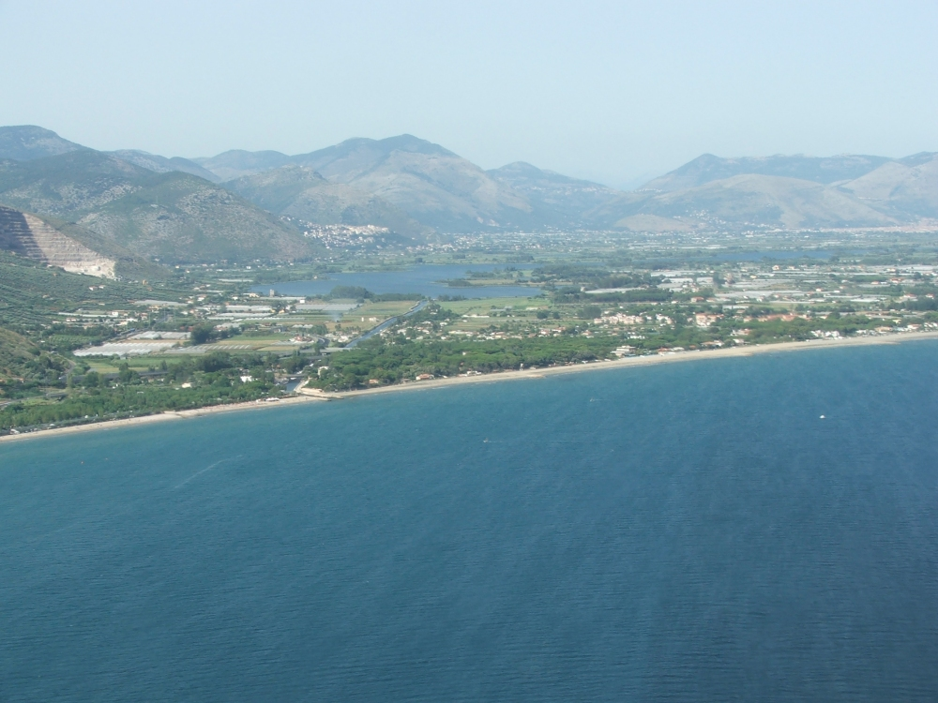
Lago di Fondi
Foce a mare

Slide 3
CPUE: catture per unità di sforzo

Slide 4
Le regressioni come analisi degli andamenti temporali

Slide 5
Modelli di Dinamica di popolazione
Le risorse della pesca sono risorse naturali che non possono essere utilizzate a nostro piacimento.
E’ necessaria quindi una gestione corretta per evitare rischi di danni irreversibili (estinzioni)
Sono così fondamentali le elaborazioni che consentano di ottenere informazioni sullo stato delle risorse e permettano di prevedere la loro evoluzione nel tempo e quindi siano in grado di permettere una gestione ottimale delle popolazioni ittiche.

Slide 6
Relazioni stock-reclutamento
Reclutamento è l’ingresso di una nuova generazione all’interno della popolazione originaria.
E’ possibile rimuovere una certa quantità di individui (pesca) da una popolazione senza che questa ne risenta.
Questo avviene perché al ridursi della popolazione aumenta il successo riproduttivo per i seguenti motivi:
Maggiore sopravvivenza di uova e larve (minor cannibalismo)
Maggiore crescita e fecondità (disponibilità alimentari)
Maggiore sopravvivenza dei giovanili (minore competizione)
Minore predazione sui giovanili (crescita più rapida)

Slide 7
Modelli di produzione
In una condizione di equilibrio (stock non pescato) il reclutamento annuale è bilanciato dalle perdite dovute alla mortalità naturale.
Diminuendo il valore della Biomassa (mediante catture) aumenta il tasso di crescita della popolazione (t).
L’aumento della biomassa detta “surplus production” consente il perpetrarsi delle attività di pesca.

Slide 8
Surplus production
A che livello di biomassa la surplus production è massima ?

Slide 9
Le basi empiriche dei modelli di produzione Si chiama Resa Massima Sostenibile (MSY) il valore massimo di produzione ottenibile dalla popolazione , ovvero il massimo rendimento sostenibile nel tempo senza riduzione della popolazione. Oltre il MSY si entra nella cosiddetta sovrappesca (overfishing) che porta ad un graduale deterioramento della risorsa

Slide 10
Modelli di produzione
I modelli di produzioni possono essere applicati con serie storiche di catture e sforzo di pesca di almeno dieci anni di dati consecutivi relative a una o più specie contemporaneamente.
Non sono necessari dati sulla biologia e/o sull’ecologia delle specie.
Possono essere applicati quindi anche in assenza di raccolta di dati sperimentali sul campo ma utilizzando soltanto le statistiche di sbarcato commerciale per uno o più porti.

Slide 11
I modelli di Fox e Schaefer

Slide 12
Un esempio

Slide 13
Modelli analitici
Indipendentemente dai rapporti stock-reclutamento esistono modelli che calcolano il rendimento per recluta in funzione dello sforzo di pesca (= mortalità da pesca) e dell’età di prima cattura.
Questi modelli hanno necessità di conoscenze sulla biologia delle specie e possono essere applicati anche in assenza di conoscenze sulle statistiche di catture commerciali (campagne sperimentali)

Slide 14
Modelli analitici

Slide 15
Un esempio

Slide 16
Altri modelli

Slide 17
Dal campionamento alla dinamica di popolazione

Slide 18
Che cos’è il G.I.S.
Significa Geographic Information System:è un sistema di gestione di dati geografici georeferenziati capace di organizzare, analizzare e rappresentare ogni forma di informazione geografica.
Può essere considerato una banca dati che oltre ad avere la funzione di raccogliere dati ha la capacità di legarli ad attributi geografici. Si possono quindi generare degli strati di informazioni georeferenziate che possono essere tra loro combinati in relazione alle esigenze dell’utente.

Slide 19
Modelli spaziali : il GIS

Slide 20
Lo Sforzo di pesca

Slide 21
Catture per unità di sforzo

Slide 22
Equilibrio e sovrappesca

Slide 23
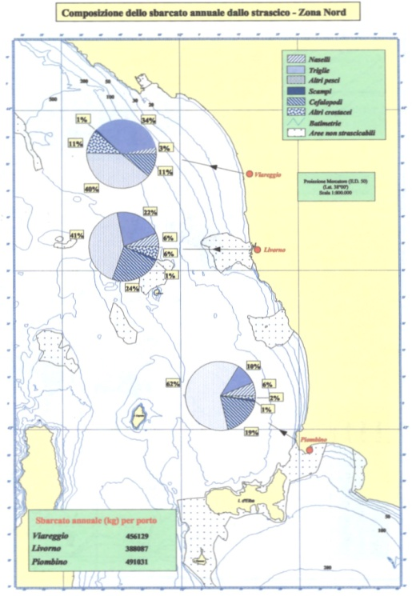
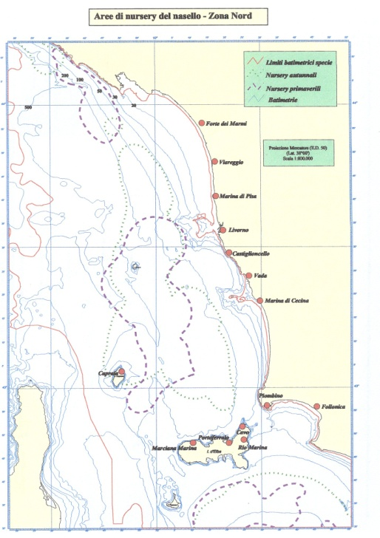
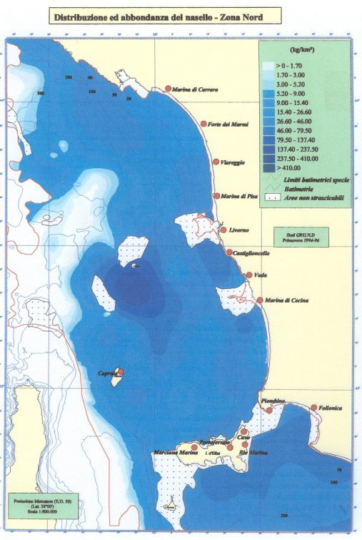
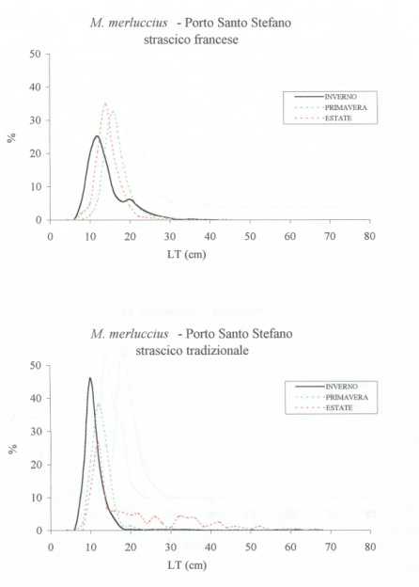
fleet
Fishing areas
bionomic
effort
landing
Biological data
nurseries
Species distribution

